Slide 1

Ford Salon
Készítette:
Dernóczi Dániel
Hujber Patrik
Bognár Péter

Slide 2



Előnyök
Megfelelő autók kiválasztása
Szakemberek segítő kezei
Üzembe helyezés

Slide 3




Hátrányok
Minőség
Költségvetés
Alkalmazottak hozzá állása
A vevő megbízhatósága

Slide 4



Technológiák
Database
Back-end
Front-end
MySQL
Node.Js
Vue.js

Slide 5
Adatbázis
Model First
Entitás keretrendszer
Adatok betöltése
Példák
Kategóriák, Címkék
Helyszínek
10 Tábla

Slide 6
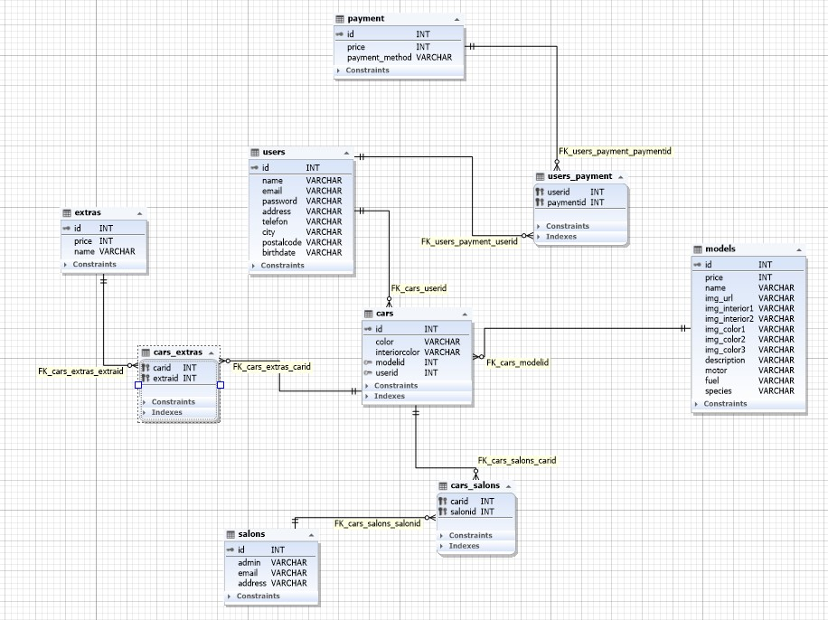
Adatbázis modelje

Slide 7
A program funkciói
Regisztráció
Bejelentkezés
Keresés, böngészés
Rendelések leadása és összegzése

Slide 8
Alkotásaim
Adatbázis
Táblák létrehozása
Kapcsoló táblák létrehozása
Dokumentáció

Slide 9
Köszönjük a figyelmet!

